Slide 1

Tous engagés pour stopper l’épidémie
Référentiel sanitaire
GL events Venues
Dispositifs mis en place
pour l’accueil de vos événements
dans nos sites
Juin 2021

Slide 2
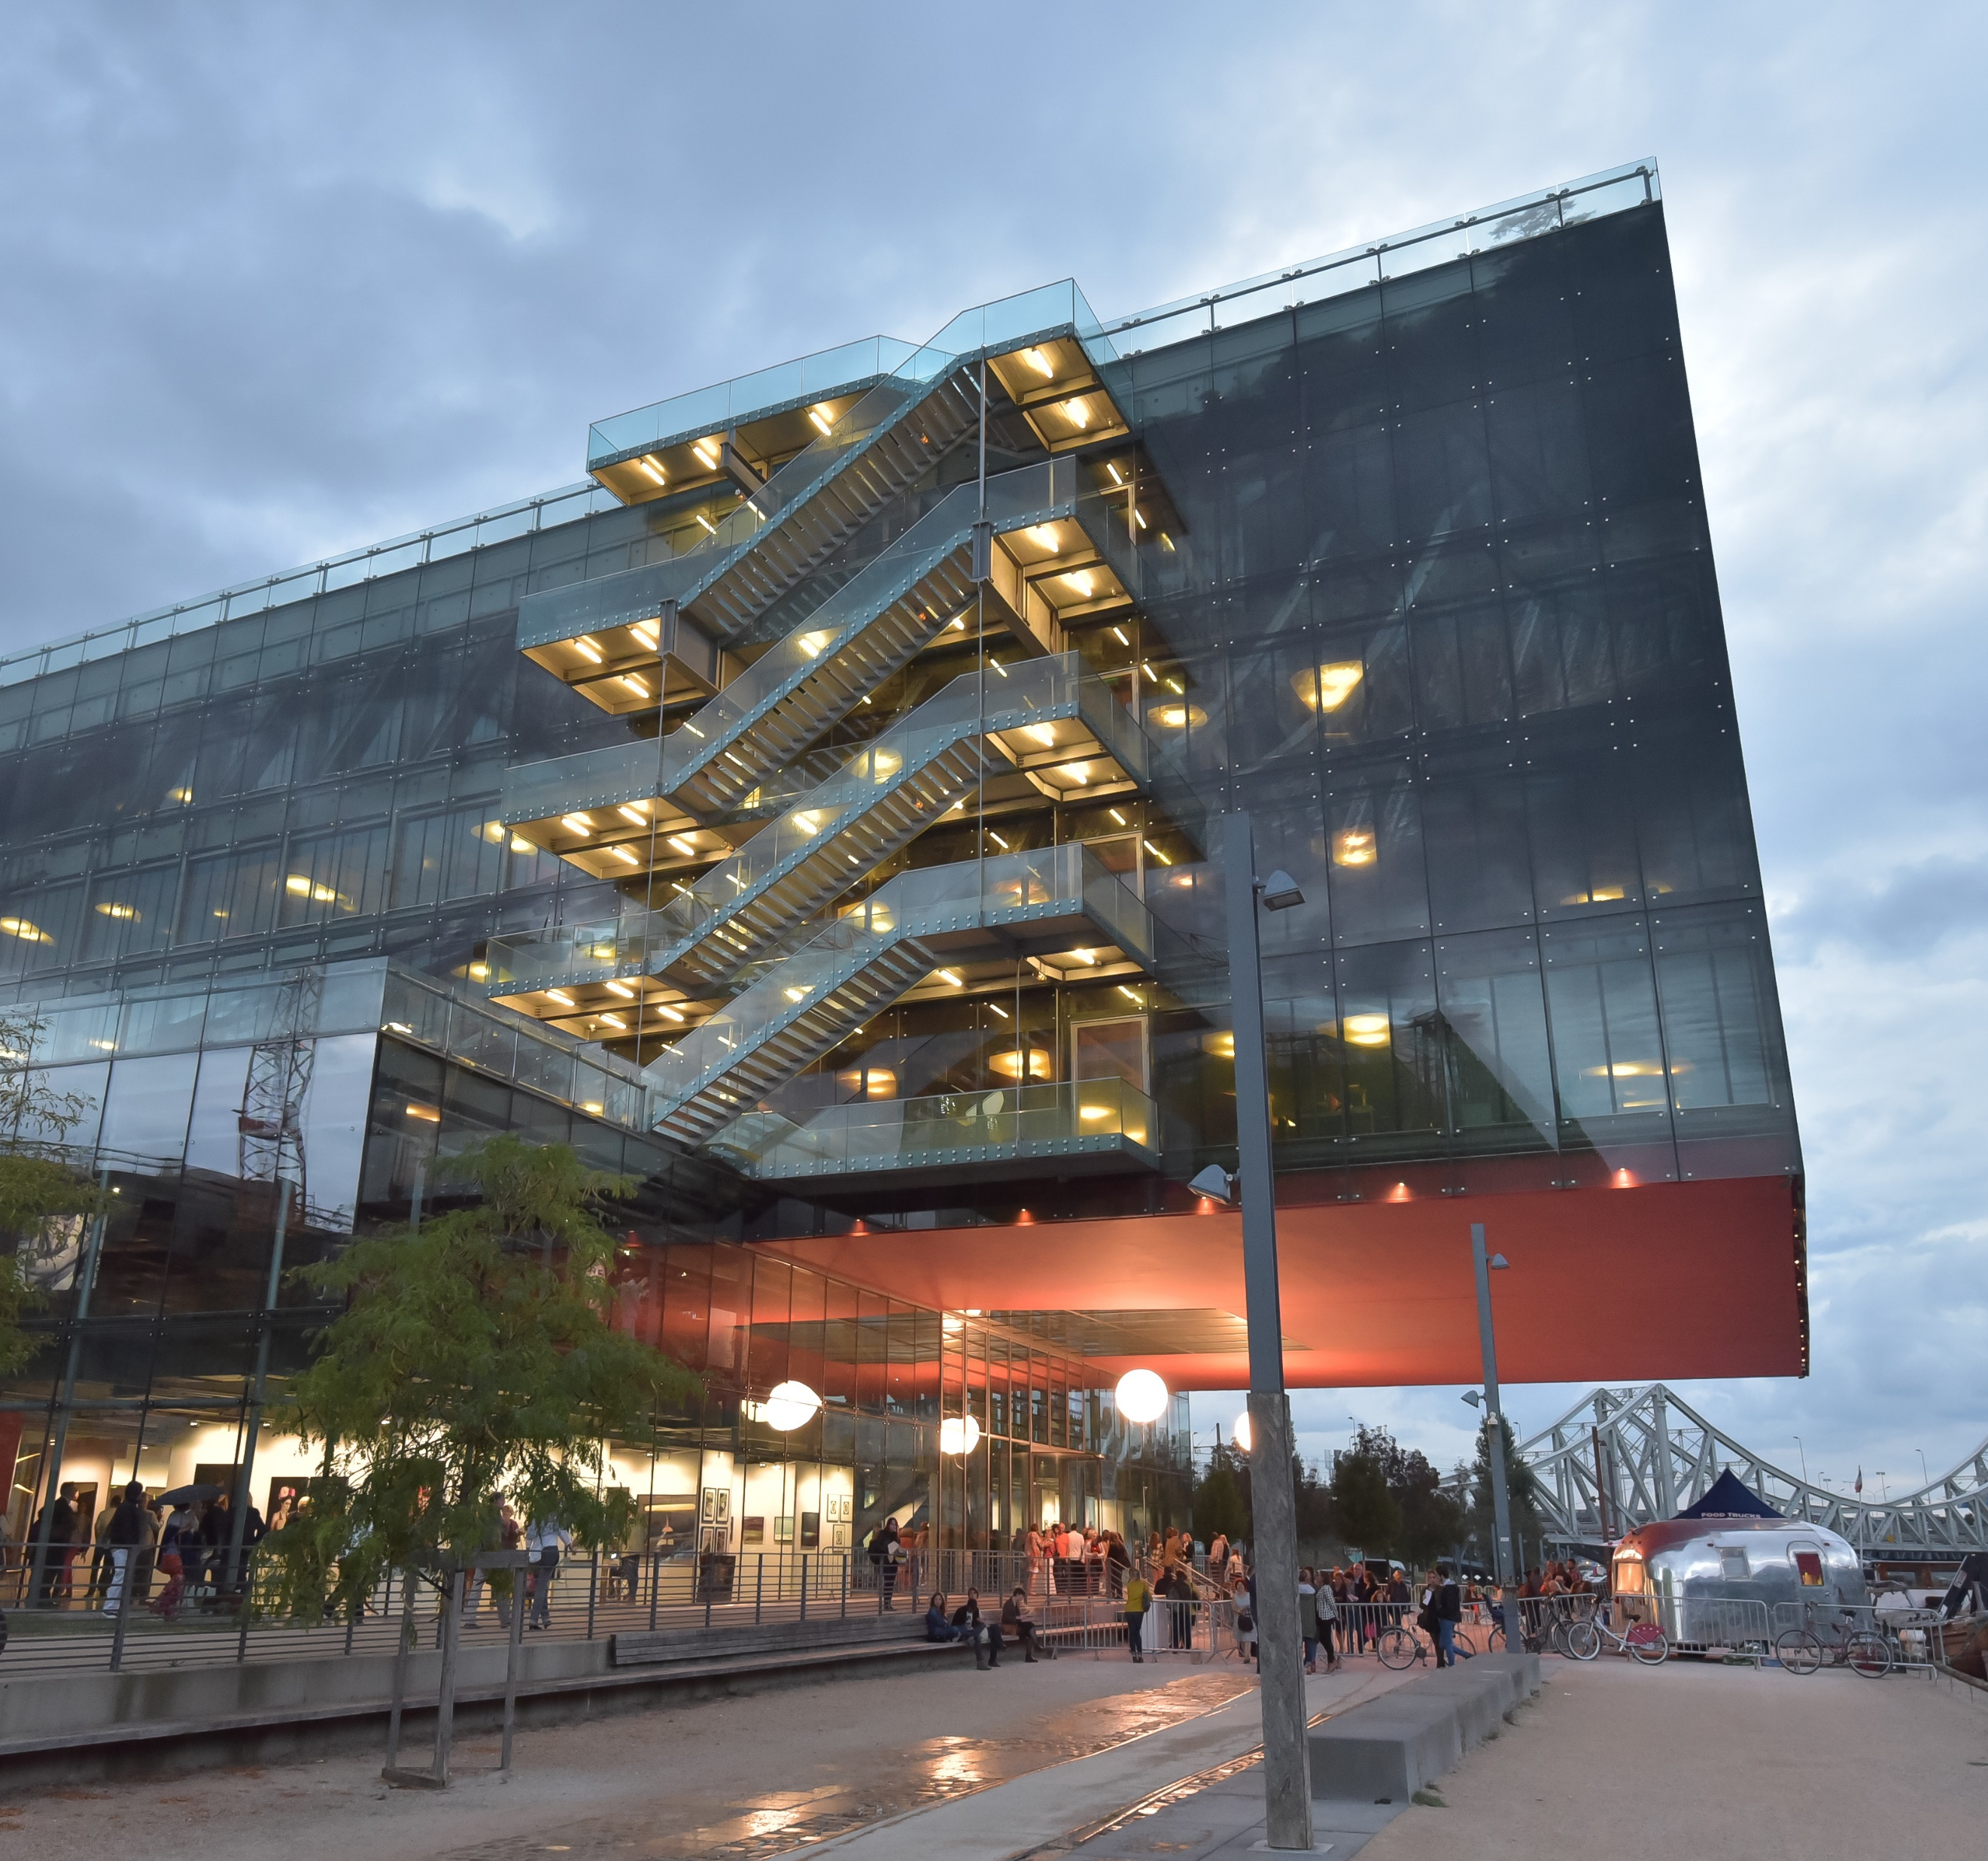

Bringing
People
Together
Again
Nous avons mis en place des mesures et dispositifs exceptionnels adaptés pour faire face aux conditions spécifiques découlant de la crise sanitaire liée au Covid-19.
Notre préoccupation majeure : vous permettre d’organiser vos événements dans nos sites et y accueillir à nouveau vos exposants, visiteurs et congressistes, dans des conditions optimales d’hygiène et de sécurité sanitaire.
Pour ce faire, GL events a établi un “Référentiel sanitaire sécurisé” qui s’applique aux 50 sites du groupe dans le monde et s’articule autour de 3 points :
La mise en adéquation de nos sites
Les mesures renforcées durant vos événements
Le pilotage sur chaque site
L’ensemble de nos sites et activités du groupe GL events en France et Europe ont été labellisées Safe & Clean par l’Apave depuis novembre 2020, certifiant de l’exemplarité des protocoles et mesures mis en place (en cours pour nos activités internationales).

Slide 3
1 – Mise en adequation de nos sites
Pour nos collaborateurs
et nos prestataires
Port du masque obligatoire pour tous
Formation aux gestes-barrières
Contrôle du respect permanent
des consignes sanitaires

Slide 4
1 – Mise en adequation de nos sites
Dans nos locaux
Affichage visible des consignes et dispositifs sanitaires*
Renforcement de la fréquence et des protocoles de nettoyage et désinfection
Gestion des déchets à risque infectieux : notamment masques, gants, mouchoirs à usage unique… (bacs dédiés et circuit de collecte spécifique)
Adaptation et vérification périodique de nos systèmes de ventilation /filtration /climatisation /chauffage
Déploiement d’une signalétique visant à fluidifier les parcours des personnes sur site
*Selon les règlementations et protocoles applicables

Slide 5
1 – Mise en adequation de nos sites
Une nouvelle gestion
des flux entrants et sortants, garante de distanciation physique
Coordination des livraisons pour chaque type d'intervenants (prestataires, organisateurs, exposants)
Réagencement des salles de conférences et des zones d’attente /confort : aménagement respectant la distanciation physique
Définition et affichage de la jauge maximale pour chaque site/hall/salle*
Respect de la distanciation physique et adaptation lorsque nécessaire de l’effectif maximal au m² dans nos espaces d’accueil de foires/salons/expositions*
*Selon les règlementations et protocoles applicables

Slide 6
2. MESURES RENFORCEES DURANT VOS EVENEMENTS
AU PREALABLE
Check-list répertoriant l’ensemble des mesures à mettre en place préalablement à l’ouverture d’un événement au public
Evaluation du risque sanitaire lié à l'événement
Mesures de protection
Mesures d’hygiène renforcées
Port du masque obligatoire pour tous
Equipements adaptés (gel, masque de protection) pour tous nos collaborateurs et prestataires
Distributeurs de gel hydroalcoolique à l’accueil et aux endroits stratégiques du parcours-visiteur
Mise en place du contrôle du pass sanitaire dès lors que nécessaire
Nettoyage-désinfectant renforcé des zones de contact : accueil, sanitaires, ascenseurs, rampes d’escaliers / escalators, poignées de portes, banques d’accueil et informations… avec des produits répondant à la norme EN 14476 pour l’Europe
Nettoyage renforcé des salles de conférences : mobilier, matériel…
Enlèvement des déchets infectieux
Renouvellement d’air et ventilation autant que possible
Distanciation physique et contrôle des flux
Communication visible
Pré-enregistrement des participants favorisé afin de permettre une meilleure fluidité
Réduction maximale des points de contacts avec le public notamment aux accueils, zones de dépose, attente et enlèvement taxis / VTC, contrôle sécurité, parking
Systèmes de comptage et monitoring des flux : comptage à l’entrée et/ou calcul réalisé en temps réel dans chaque espace
Délimitation des espaces de rassemblement ; matériel adapté
Ouverture permanente des portes selon possibilité
Parcours de circulation en sens unique avec marquage au sol et signalétique aérienne adaptée
Marquage au sol dans les lieux d’attente pour garantir la distanciation physique
Affichage des gestes barrières et des bonnes pratiques
Communication par audio / video des rappels des gestes-barrières
Signalisation accentuée des toilettes, caisses, entrées, sorties, points de distribution de gel alcoolique, points de restauration, etc. afin de réduire les temps d’attente et de déambulation

Slide 7

FOCUS
PASS SANITAIRE
Modalités d’application :
Le pass sanitaire s'applique à tous les visiteurs/congressistes pour tout événement de + de 1 000 personnes à l’instant T par hall, dans le respect des jauges limites en vigueur au moment de l’évènement et pour les + de 11 ans.
L’entrée est refusée à toute personne testée positive à moins de 15 jours de l’événement et/ou ayant des symptômes du COVID-19.
Quels documents rentrent dans le pass sanitaire ?
Test négatif RT-PCR ou antigénique
Test sérologique ou certificat de contamination de moins de 6 mois et de + 15 jours
Certificat de vaccination complet
Qui est habilité à contrôler le pass sanitaire?
Seuls les ouvreurs engagés par les organisateurs pourront lire :
  nom et prénom ;
  date de naissance ;
  accès autorisé ou accès refusé, en fonction des règles sanitaires imposées pour accéder au lieu
(les ouvreurs ne pourront pas connaître le détail du type de certificat sanitaire présenté)
Support présenté par le participant
Certificat papier ou certificat téléchargé sur Tous AntiCovid
Pour en savoir plus
FAQ gouvernenement.fr

Slide 8


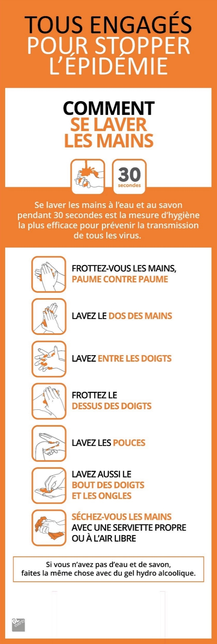















Portes dédiées
Flux entrants et sortants
Affichage des gestes-barrières
Recommandation port du masque
Mise à disposition de masque si oubli du participant
Signalétique directionnelle
Communication audio/digitale
Affichage consignes
sanitaires
CONTRÔLE PASS SANITAIRE
LE PARCOURS VISITEUR
Point de mise à disposition de gel hydro-alcoolique
Affichage jauge maximale par salle
Rappel distanciation
Comptage par zone
Nettoyage renforcé

Slide 9
2. MESURES
RENFORCEES
DURANT VOS
EVENEMENTS
ZOOM SUR
LA RESTAURATION
Adaptation de nos offres de restauration : commande en ligne, queue virtuelle, lunch-boxes à emporter, etc.
Réorganisation de nos salles de restauration : espacement des tables, (limitation à 6 personnes par table à date en France), agrandissement de la zone si possible
Paiement sans contact privilégié
Pour nos équipes et nos prestataires, nouveaux process de production :
  suppression des crudités (hors fruits et légumes)
  remise en température à minima à 70°C en surface
  (T° de destruction du virus)

Slide 10
Equipement de chaque site de dispositifs permettant de garantir que les jauges maximales définies dans les protocoles sanitaires applicables sont respectées
Monitoring des flux
1 Référent sanitaire par site
En lien avec les préfectures, les Agences Régionales de Santé et la collectivité d’implantation. Garant au quotidien du respect des mesures de sécurité sanitaire pour chaque événement accueilli ou organisé
3. PILOTAGE
Parcours sanitaire sécurisé
sur l’ensemble de la destination
En coordination avec l’ensemble de la chaîne réceptive : gares, aéroports, transporteurs, taxis, hôtels, restaurants, musées, établissements de soins,…

Slide 11
Conciergerie sanitaire : en fonction de la taille de votre événement, nous adaptons cette offre à vos besoins (point d’information, centre de dépistage antigénique, vente de masques…)
Equipes vigilance sanitaire : elles ont pour mission de faire appliquer et rappeler les gestes barrières en toute bienveillance lors de votre événement
Possibilité de désinfection par UV
Distanciation des bornes de check-in :
ajout de plexiglas sur les banques d’accueil
Mise à disposition d’un espace d’isolement :
en cas de suspicion de symptômes pendant
le montage, le démontage ou l’événement
Contrôle des températures à l’entrée
Pour aller plus loin, en fonction
de vos attentes,
nous pouvons définir ensemble des
actions spécifiques sur-mesure

Slide 12
Billetterie en ligne/Check in digital sur smartphone
Développement de dispositifs de captation et de diffusion d’événements online :
Offres de captation et de streaming online des événements. Solutions hybrides afin de compenser la baisse de fréquentation et d’engager vos participants online
Pour aller plus loin, en fonction
de vos attentes,
nous pouvons définir ensemble des
actions spécifiques sur-mesure

Slide 13
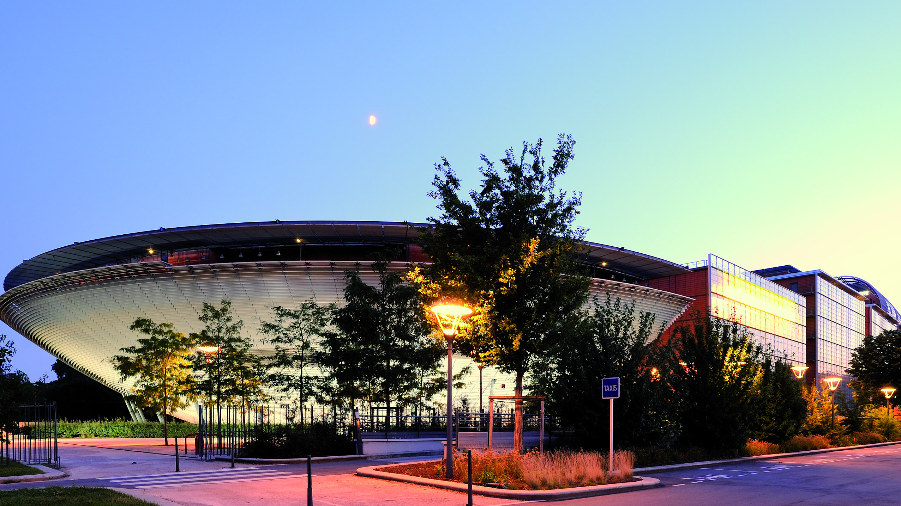




Bringing
People
Together
Again
Nous sommes prêts !
Nous sommes responsables.
Nous sommes impatients
de vous accueillir à nouveau !
gl-events.com

